Slide 1
Velká Británie
„dílna světa“
„říše, nad kterou slunce nezapadá“
„vládkyně moří“
Proč si myslíte, že byla Británie takto označována?

Slide 2
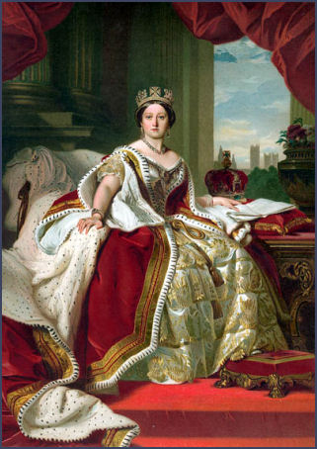
Viktoriánská éra v Británii

Slide 3
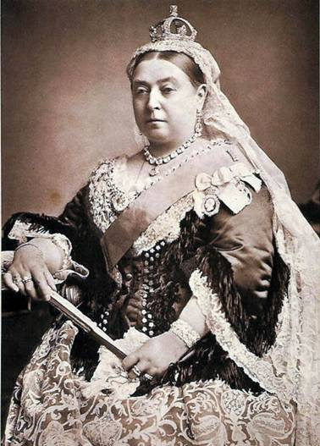
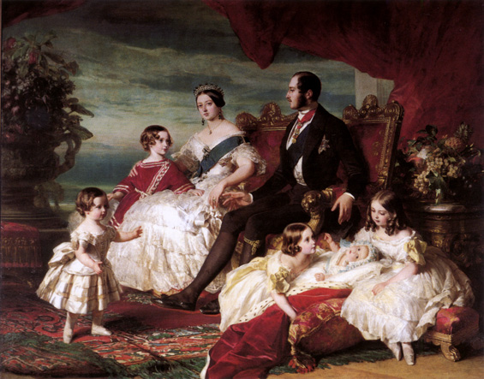
Královna Viktorie
Na trůn nastoupila jako osmnáctiletá
Vládla 64 let (1837-1901)
Královna Anglie a Irska a císařovna indická
Manžel princ Albert
Symbol tradiční Anglie

Slide 4
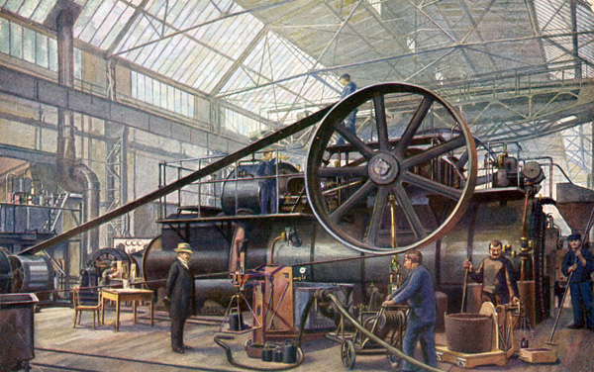
Parlamentní demokratický systém
Výkonná moc v rukou vlády – ta odpovídala parlamentu
Složení parlamentu: konzervativci (zájmy pozemkových vlastníků; sociální reformy) a liberálové (zájmy průmyslníků a obchodníků, stoupenci volného obchodu)
Střídali se u moci
Zavedli množství reforem

Slide 5
Parlamentní demokratický systém
Volební reformy
Dříve právo volit podle majetku (vlastnictví půdy) → postupně se snižovala → volilo více lidí (až 60% Angličanů, ne – ženy a nemajetní)

Slide 6
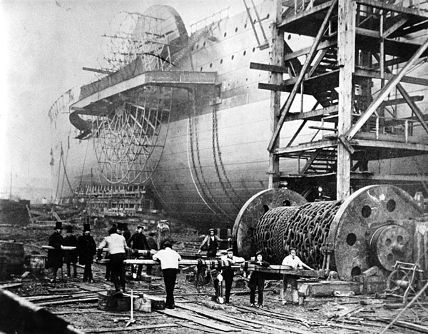
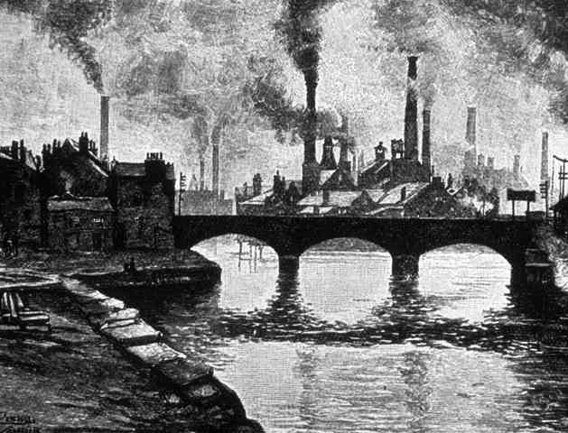
Dílna světa
Zrod průmyslové revoluce
Rozvoj těžkého průmyslu - výroba železa, lokomotiv, strojů
První světová průmyslová velmoc
Londýn – centrum obchodu a finančního světa

Slide 7
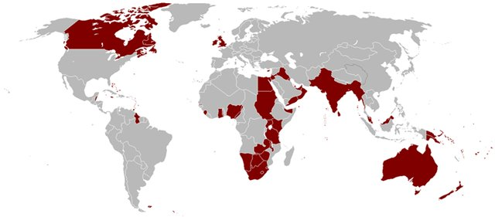
Britské impérium
Rozšiřování koloniálního panství

Slide 8
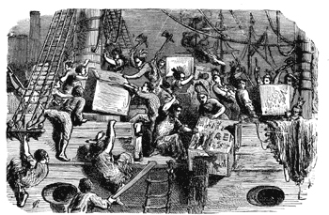
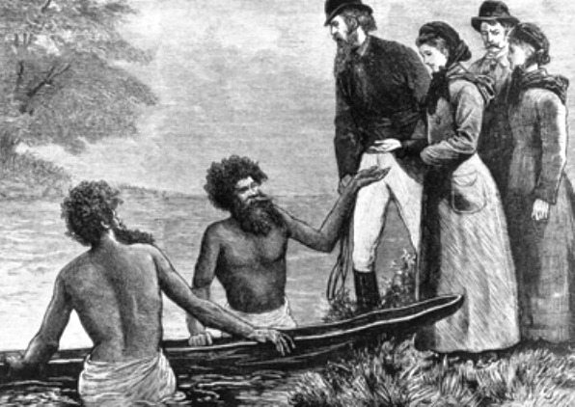
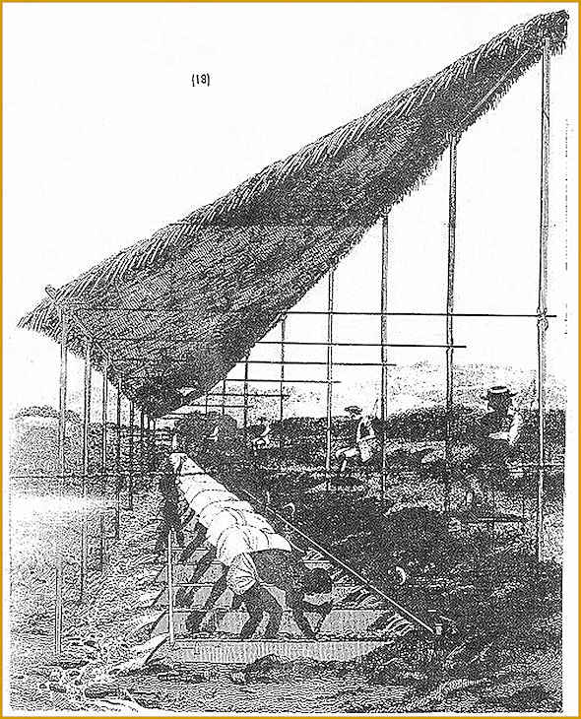
Kolonie
Zdroj surovin
Odbytiště britského zboží
Cíl investic

Slide 9
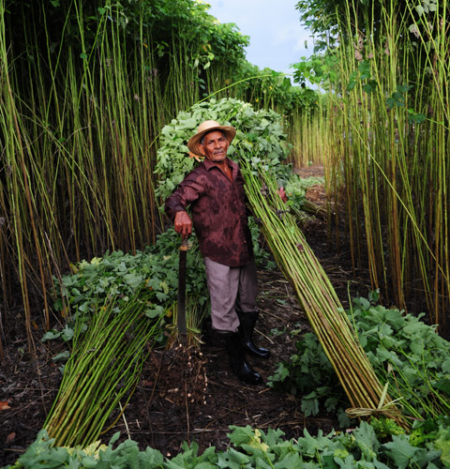
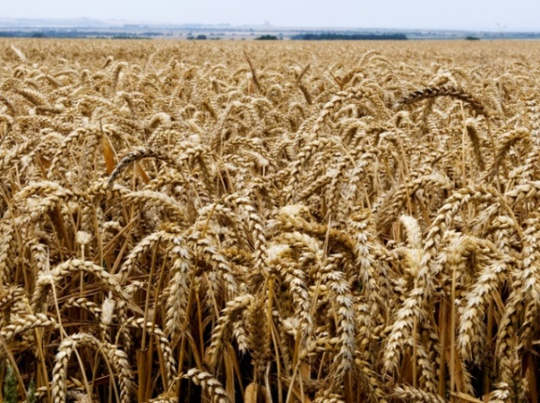
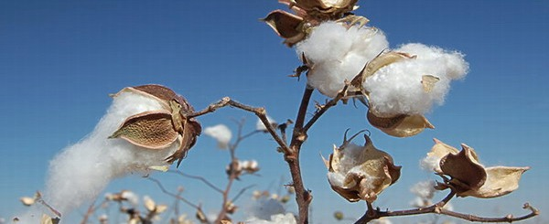
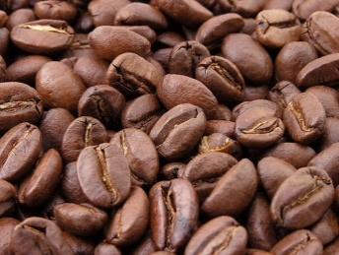
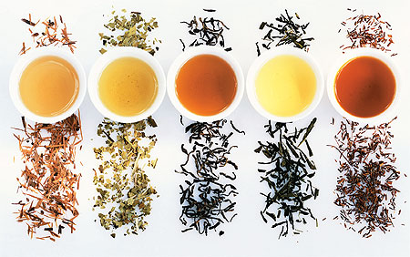
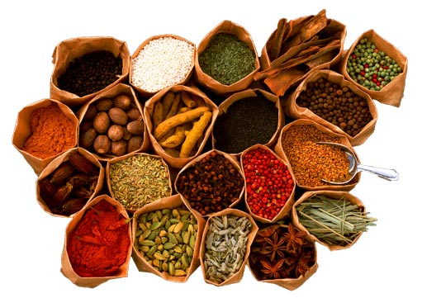
Indie
„perla impéria“
Anglie získávala – bavlnu, jutu, obilí, čaj, kávu a koření

Slide 10
Indie
Anglie do Indie dovážela látku a průmyslové zboží
Bránili rozvoji indického průmyslu tam, kde by jim mohl konkurovat – Indie chudoba, hlad

Slide 11
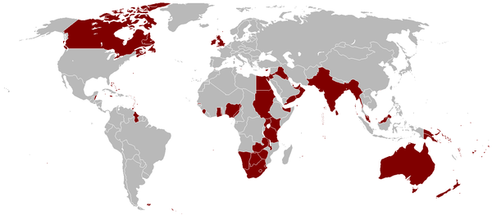
Samospráva kolonií
Poučení z amerických kolonií
Většina zámořských osad dostalo samosprávné postavení (= o vnitřních záležitostech si mohli rozhodovat sami)
Kanada, Austrálie, Nový Zéland
Irsko samosprávu nezískalo - nepokoje

Slide 12
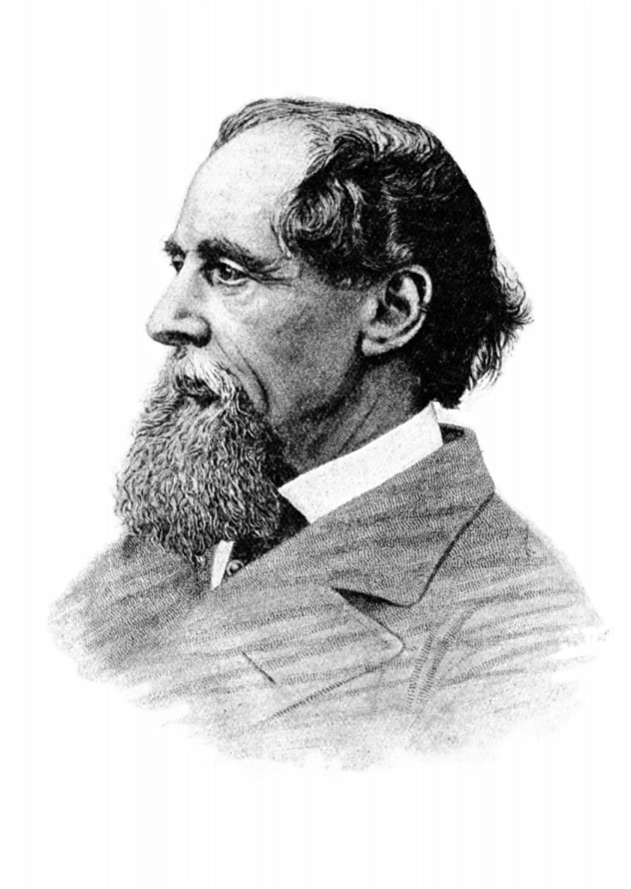
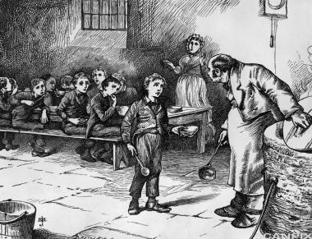
Viktoriánská doba
Formální pravidla
Žena podřízena svému muži
Odívání – muži upjaté, ženy zdobné
Zájem o politiku, literaturu
Významný autor: Charles Dickens

Slide 13
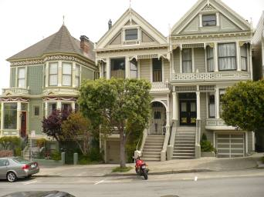
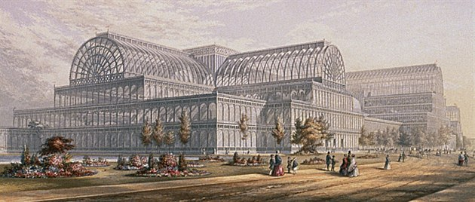
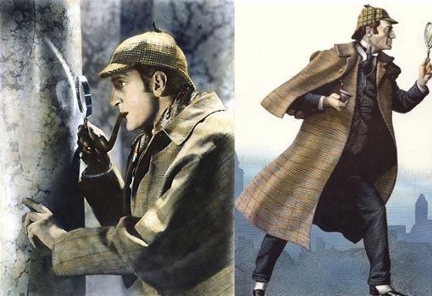

Slide 14
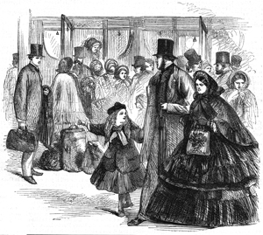
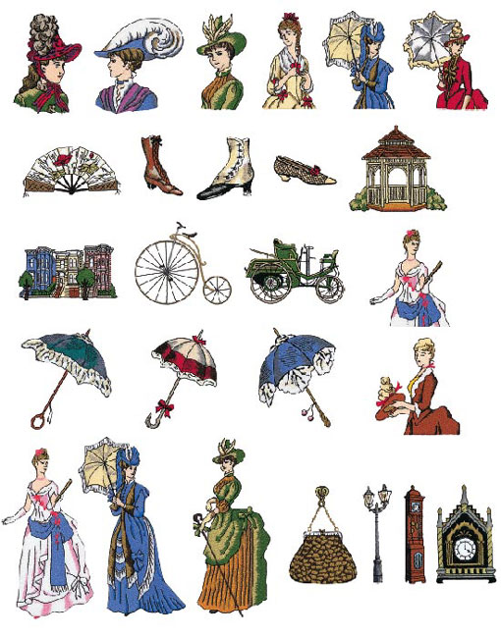

Slide 15
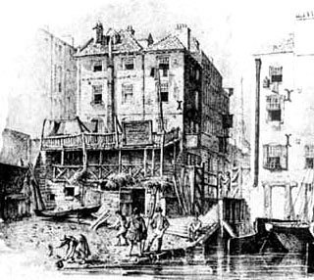
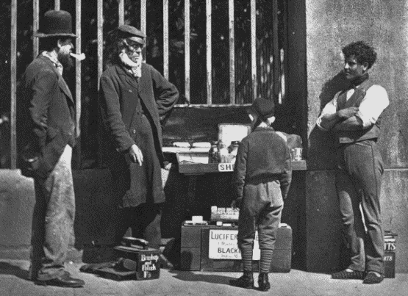
Zlepšení životních podmínek
Z úspěchů impéria těžily všechny vrstvy společnosti
Zrušení cel na obilí – snížení cen potravin
Levné průmyslové zboží
Více peněz – na domácnost, na bydlení, na vzdělání

Slide 16
Velká Británie v 2. pol. 19. století
1837-1901 královna Viktorie I. = viktoriánské období
konstituční monarchie => moc premiér, soupeření konzervativců a liberálů
průmyslová velmoc: postupně zlepšení života dělníků a rozšiřování volebního práva
koloniální velmoc: staré kolonie = Kanada, Austrálie, Nový Zéland atd. – přistěhovalci, zisk autonomie
nové kolonie = Afrika, Asie – domorodé obyvatelstvo, ovládáno centrálně
Indie = „perla impéria“, zdroj surovin, pracovníků i odbytu zboží, Irsko – autonomii nezískalo, nepokoje

